Slide 1
Connaître les tables de multiplication de 0 à 6
Mathématiques – Calcul mental CM1
⇨ Entraînement n° 3

Slide 2
Opération 1
4 x 7

Slide 3
Opération 2
6 x 5

Slide 4
Opération 3
3 x 6

Slide 5
Opération 4
5 x 5

Slide 6
Opération 5
2 x 9

Slide 7
Opération 6
6 x 7

Slide 8
Opération 7
4 x 8

Slide 9
Opération 8
2 x 10

Slide 10
Opération 9
3 x 3

Slide 11
Opération 10
6 x 9

Slide 12
Opération 11
4 x 9

Slide 13
Opération 12
3 x 7

Slide 14
Opération 13
2 x 4

Slide 15
Opération 14
6 x 3

Slide 16
Opération 15
2 x 7

Slide 17
Opération 16
5 x 7

Slide 18
Opération 17
4 x 4

Slide 19
Opération 18
2 x 8

Slide 20
Problème
Tous les jours, Nassim prend 3 repas.
Combien de repas Nassim prend-il en une semaine ?

Slide 21
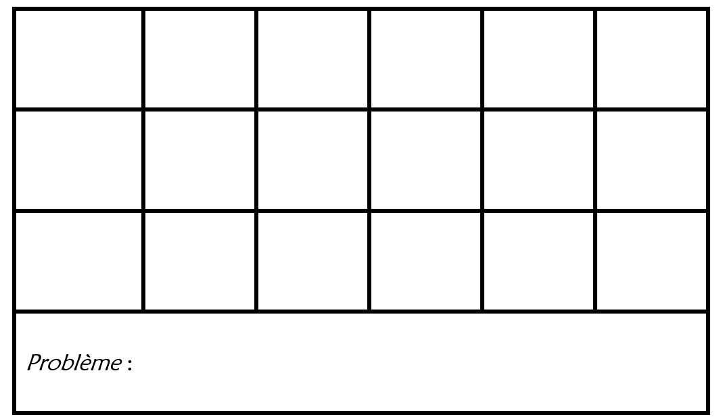
Correction
28 | 30 | 18 | 25 | 18 | 42
32 | 20 | 9 | 54 | 36 | 21
8 | 18 | 14 | 35 | 16 | 16
21 repas

